Slide 1



Prezentacja opracowana
w ramach zadania publicznego pn.: „Polskie patriotki”
Zadanie realizowane przez Eurocentrum Innowacji i Przedsiębiorczości
w ramach Rządowego Programu Fundusz Inicjatyw Obywatelskich NOWEFIO na lata 2021-2030

Slide 2
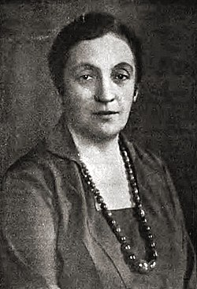
Aleksandra Piłsudska
Wojowniczka, Pierwsza Dama, Patriotka
Od młodej rewolucjonistki do Pierwszej Damy Polski, Aleksandra Piłsudska była niezależną i wpływową postacią w historii Polski XX wieku.
Opracowano 17 października 2025

Slide 3











Wstęp
Aleksandra Piłsudska z domu Szczerbińska (1882–1963) była kimś znacznie więcej niż tylko żoną marszałka Józefa Piłsudskiego. Była niezależną i wpływową postacią w historii Polski, kobietą, której życie było nierozerwalnie związane z walką o niepodległość Polski i jej rozwojem.
Odważna wojowniczka
„Przekroczyła tradycyjne role swoich czasów, pozostawiając niezatarty ślad w historii swojej ojczyzny”.
Brała czynny udział w walce o niepodległość Polski, wstępując w 1904 roku do Polskiej Partii Socjalistycznej i biorąc udział w działaniach zbrojnych w ramach Organizacji Bojowej.
Pierwsza Dama Polski
Po zamachu stanu w maju 1926 roku objęła funkcję Pierwszej Damy w Belwederze, wspierając Józefa Piłsudskiego w jego działalności.
Strażniczka pamięci
Po śmierci męża w 1935 roku poświęciła swoje życie pielęgnowaniu pamięci o nim i kobietach, które walczyły o niepodległość Polski.

Slide 4









Młodość i edukacja
Pochodzenie
Edukacja
Urodzona: 12 grudnia 1882 r. w Suwałkach, mieście położonym w części Polski pod zaborem rosyjskim.
Gimnazjum Rosyjskie w Suwałkach
Uczęszczała do tej szkoły od 1890 r., ukończyła ją w 1901 r. Szkoła ta dała jej solidne podstawy w zakresie nauk humanistycznych i społecznych.
Dzieciństwo: Aleksandra została osierocona w młodym wieku. Wychowywała się u babci, Karoliny Zahorskiej, wpływowej postaci, która zaszczepiła w niej głębokie poczucie patriotyzmu i polskiej tożsamości.
Prywatne Kursy
Opieka: Jej babcia aktywnie chroniła ją przed polityką rusyfikacji narzuconą przez władze carskie, co położyło podwaliny pod jej przyszłe zaangażowanie na rzecz niepodległości.
W Warszawie rozwijała umiejętności praktyczne i ekonomiczne podczas prywatnych kursów handlowych Józefy Siemieradzkiej.
Latający Uniwersytet (1904-1908)
„To wczesne wykształcenie położyło podwaliny pod jego przyszłe zaangażowanie w walkę o niepodległość Polski”.
Nauka w tej tajnej instytucji miała decydujący wpływ na ukształtowanie jej przekonań. Pogłębiła tam swoją wiedzę z zakresu historii, literatury, socjologii i ekonomii politycznej.

Slide 5









Zaangażowanie rewolucyjne
Członkostwo w Polskiej Partii Socjalistycznej
Pierwsze działania
W 1904 roku Aleksandra Szczerbińska pod pseudonimem „Ola” wstąpiła do Polskiej Partii Socjalistycznej (PPS), organizacji zajmującej się walką o niepodległość Polski i sprawiedliwość społeczną.
1904
Pierwsza zbrojna manifestacja PPS na placu Grzybowskim, w której aktywnie uczestniczyła Aleksandra Piłsudska.
PPS w tym czasie stawiała sobie dwa cele: niepodległość narodową Polski, będącej wówczas pod jarzmem zaborców, oraz sprawiedliwość społeczną dla robotników”.
1904-1908
Okres szkolenia i działalności tajnej, podczas którego rozwinęła swoje zdolności organizacyjne.
Kluczowa rola w oporze
1908
Brała udział w odważnym napadzie na pociąg pocztowy w Bezdanach – operacji, która odegrała kluczową rolę w zdobyciu funduszy na działalność niepodległościową, poprzez przejęcie środków należących do rządu carskiego
"Dromaderka" : tajny przewóz broni i materiałów wybuchowych
"Technikierka" : organizacja składów broni i kolportaż nielegalnych wydawnictw
„Jej udział w pierwszej zbrojnej manifestacji PPS na placu Grzybowskim w 1904 roku zapoczątkował jej aktywne zaangażowanie w tajną walkę z rosyjskim okupantem”.

Slide 6



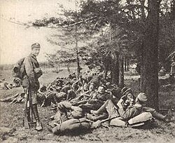








Bojowniczka o niepodległość
Spotkanie z Piłsudskim
W maju 1906 roku, niedaleko warszawskiego składu broni, Aleksandra Szczerbińska, posługująca się pseudonimem „Ola”, po raz pierwszy spotkała Józefa Piłsudskiego. Spotkanie to zapoczątkowało głęboką relację osobistą i polityczną, rozwijającą się w kontekście tajnej walki o niepodległość Polski.
Akcja pod Bezdanami
W 1908 roku Aleksandra Piłsudska odegrała kluczową rolę logistyczną w brawurowym ataku na pociąg pocztowy w Bezdanach. Operacja ta, przeprowadzona przez Organizację Bojową PPS, miała na celu przejęcie funduszy przeznaczonych dla rządu carskiego. Aleksandra odpowiadała za transport zdobytych funduszy, wykazując się odwagą i skutecznością.
Służba w Legionach
Żołnierze Legionów Polskich w czasie I wojny światowej
W czasie I wojny światowej Aleksandra Piłsudska wykorzystała swoje doświadczenie konspiracyjne, angażując się w służbę Legionom Polskim. Kierowała kobiecym oddziałem wywiadu i łączności przy I Brygadzie Legionów. Jej działalność niepodległościowa doprowadziła do dwukrotnego aresztowania – była więziona m.in. na Pawiaku oraz internowana w obozach w Szczypiornie i Lubaniu.
Po uwolnieniu
Po uwolnieniu Aleksandra Piłsudska nie zaprzestała działalności niepodległościowej – aktywnie działała w wojskowym wywiadzie kobiecym oraz Polskiej Organizacji Wojskowej (POW). Pomimo licznych trudności i osobistych wyrzeczeń, konsekwentnie wspierała wysiłki na rzecz odzyskania przez Polskę niepodległości.

Slide 7


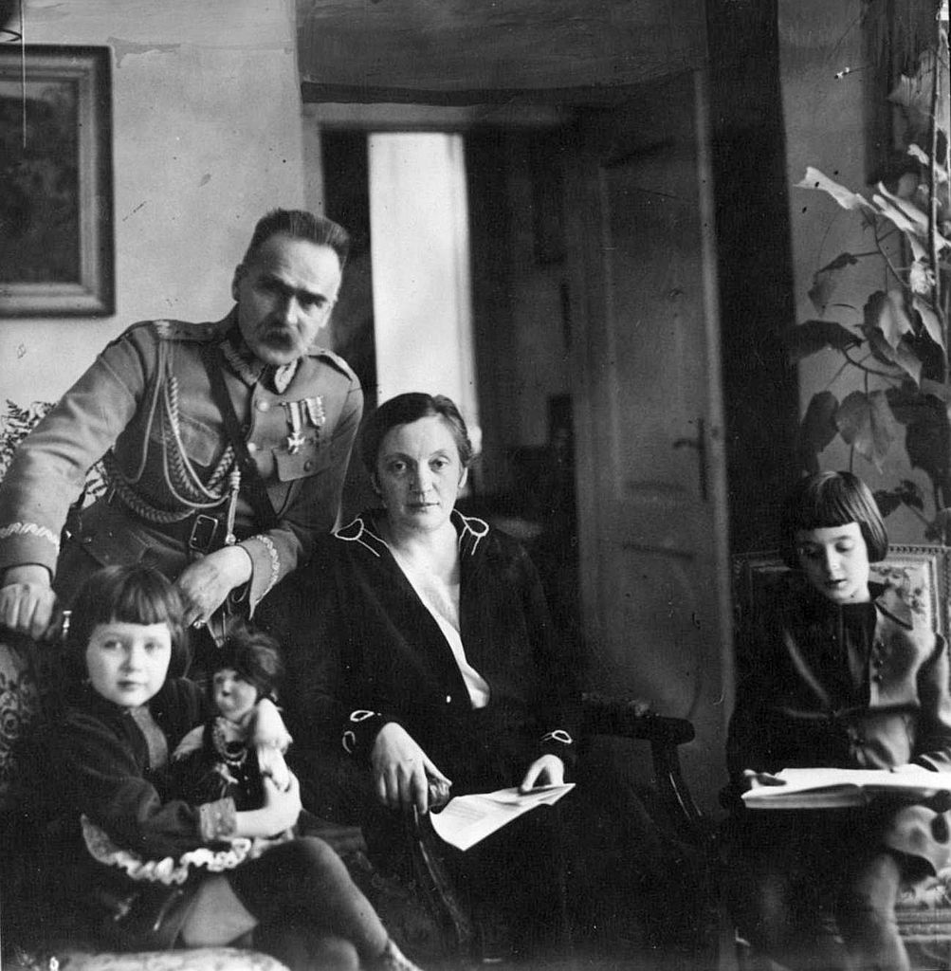




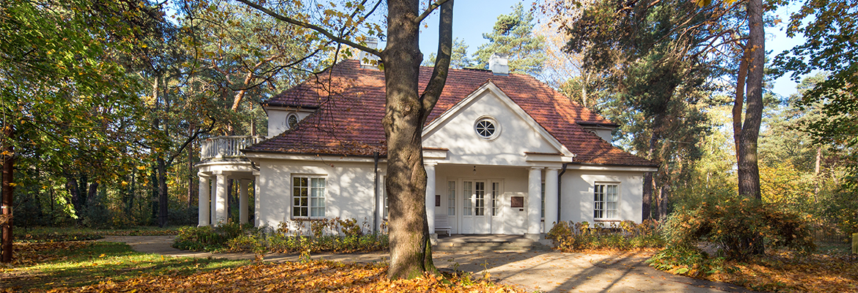





Żona i matka
Potajemny związek
Relacja Aleksandry Szczerbińskiej z Józefem Piłsudskim narodziła się na tle ich wspólnej działalności w ruchu niepodległościowym. Aleksandra, działająca pod pseudonimem „Ola”, już w 1904 roku wstąpiła do Polskiej Partii Socjalistycznej, angażując się aktywnie w konspiracyjną walkę o wolność Polski.
Narodziny córek
Zanim Aleksandra i Józef Piłsudski mogli oficjalnie zawrzeć związek małżeński, doczekali się dwóch córek: Wandy, urodzonej 7 lutego 1918 roku, oraz Jadwigi, urodzonej 28 lutego 1920 roku. Ich małżeństwo mogło zostać sformalizowane dopiero po śmierci pierwszej żony Józefa, Marii Piłsudskiej.
Aleksandra Piłsudska z mężem i córkami w Sulejówku (1920-1926)
Ślub w 1921
Aleksandra i Józef Piłsudski zawarli związek małżeński 25 października 1921 roku, kilka miesięcy po śmierci Marii Piłsudskiej. Ten moment zamykał skomplikowany etap ich życia osobistego, nierozerwalnie związanego z trudami walki o niepodległość Polski.
Dwór "Milusin" w Sulejówku
Życie w Sulejówku
Po ślubie rodzina Piłsudskich zamieszkała w urokliwym dworku „Milusin” w Sulejówku, który stał się oazą spokoju z dala od zgiełku życia politycznego. W latach 1923–1926 Aleksandra poświęciła się prowadzeniu domu i wychowywaniu córek
„Ten czas wyraźnie kontrastuje z często burzliwym życiem publicznym Józefa Piłsudskiego, ukazując bardziej prywatny, codzienny wymiar życia ich rodziny.”

Slide 8

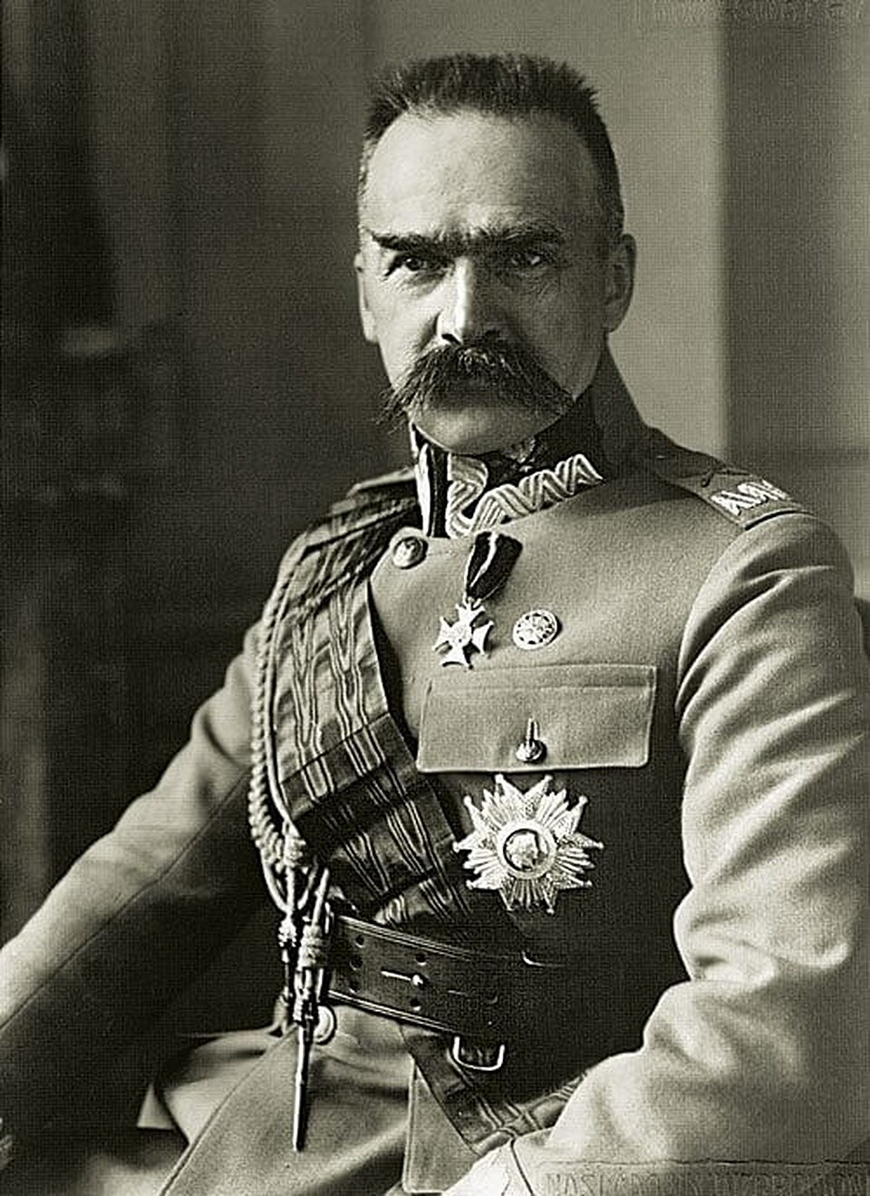










Pierwsza Dama Polski
Po zamachu stanu w maju 1926 roku rodzina Piłsudskich powróciła do Belwederu, gdzie Aleksandra Piłsudska objęła urząd Pierwszej Damy. Choć nie sprawowała oficjalnego urzędu politycznego, jej wpływ na życie publiczne i prywatne powojennej Polski był znaczący.
Belweder
Sekretarka męża
Belweder stał się centrum Jej życia publicznego i prywatnego, oazą spokoju od zgiełku życia politycznego.
Często pełniła rolę sekretarki męża, między innymi dyktując i przepisując teksty jego książek, takich jak „Rok 1920”.
„Belweder, rezydencja prezydencka, stał się miejscem prywatnego i intelektualnego życia rodziny Piłsudskich.”
Soutien intellectuel
Stosunki dyplomatyczne
Elle soutenait Józef Piłsudski dans ses travaux intellectuels et mémoriels, participant activement à la constitution de son héritage.
Gościła ambasadorów i aktywnie wspierała polskie kontakty międzynarodowe, wykorzystując swój charyzmę oraz wszechstronne wykształcenie.

Slide 9
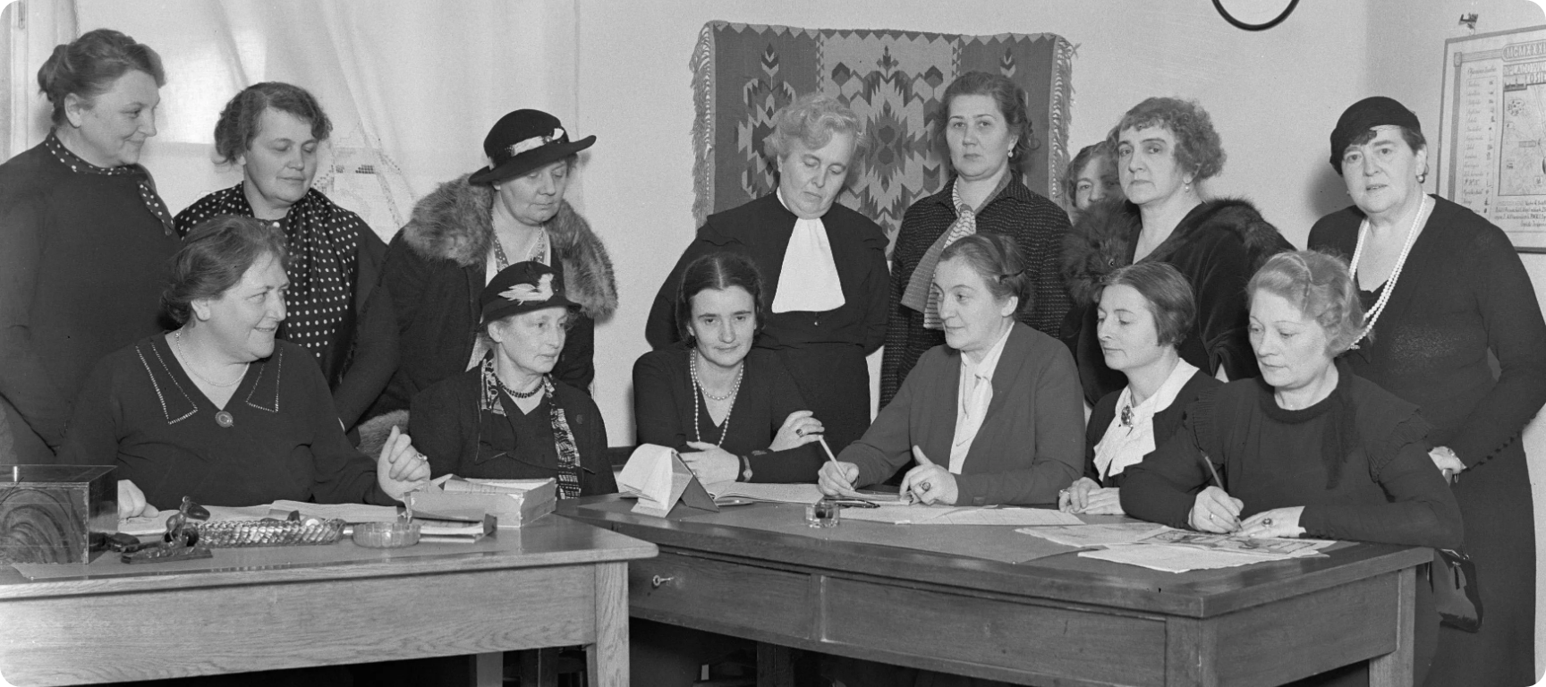













Aktywność społeczna i charytatywna
Aleksandra Piłsudska wyróżniała się intensywnym zaangażowaniem społecznym i charytatywnym, wykorzystując swoją pozycję do wspierania różnorodnych akcji humanitarnych.
Honorowy Prezes „Rodziny Wojskowej”
Zarządzanie stowarzyszeniem zajmującym się wspieraniem rodzin żołnierzy.
Członkini Zarządu "Nasz Dom" i "Osiedle"
Kobiety zaangażowane w działalność charytatywną, w tym m.in. Aleksandra Piłsudska
Organizacje mające na celu poprawę warunków życia i dobrobytu społeczności
Działania
Założycielka stowarzyszenia "Opieka"
Wsparcie dla sierot, bezdomnych i niepełnosprawnych
Inicjatywa mająca na celu zapewnienie pomocy i ochrony osobom potrzebującym
Organizowanie zbiórek pieniędzy dla ofiar powodzi
Organizacja wakacji dla dzieci z ubogich rodzin
„Wykorzystała swoją pozycję, aby bronić najsłabszych członków społeczeństwa”.

Slide 10













Strażniczka Pamięci
Inicjatywy Pamięci
„Po śmierci Józefa Piłsudskiego w 1935 r. Aleksandra Piłsudska poświęciła się całkowicie pielęgnowaniu pamięci i dziedzictwa o nim.”
Komisja Historyczna
Odznaczenia
Utworzenie komisji, której zadaniem było zebranie zeznań kobiet walczących o wolność.
Ustanowienie Krzyża i Medalu Niepodległości dla upamiętnienia ofiar - patriotów.
Powstanie Muzeum
Aktywnie uczestniczyła w uroczystościach państwowych i przyczyniła się do powstania Muzeum Józefa Piłsudskiego, dbając o to, aby legenda Marszałka przetrwała.
Dokumentacja
Instytut Londyński
Publikacja wspomnień
Zachowanie dokumentów i pamiątek polskiego oporu przeciwko okupantom.
Kierowała działem badań historycznych Instytutu Józefa Piłsudskiego w Londynie
.
Opublikowała dwa tomy wspomnień pt.: „Wierna służba” i „Służba ojczyźnie”, dokumentujące wkład kobiet w walce o niepodległość.
Trwały wpływ: Jej praca jako strażniczki pamięci pomogła zachować historię kobiet walczących o niepodległość Polski.

Slide 11

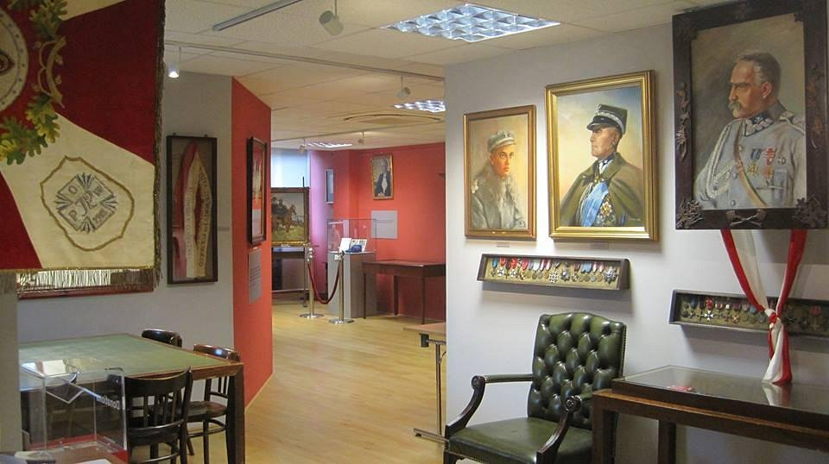












Wygnanie w Londynie
Dramatyczna ucieczka w 1939
We wrześniu 1939 roku, w obliczu inwazji na Polskę, Aleksandra Piłsudska i jej córki, Wanda i Jadwiga, zostały zmuszone do dramatycznej ucieczki. Opuściły Polskę udając się do Wilna, następnie do Kowna na Litwie, Rygi na Łotwie i wreszcie do Szwecji, by w końcu dotrzeć do Londynu.
Wilno
Kowno
Ryga
Szwecja
Londyn
Kontynuacja walki w Londynie
Instytut Józefa Piłsudskiego w Londynie, założony w 1947 roku przez Aleksandrę Piłsudską i innych polskich emigrantów.
W Londynie Aleksandra Piłsudska nie zaprzestała swojej działalności. Kontynuowała działalność społeczną i polityczną, publikując w 1940 roku „Wspomnienia”.
Była również współzałożycielką Instytutu Józefa Piłsudskiego w Londynie, założonego w 1947 roku. W ramach tego instytutu kierowała działem badań historycznych, zajmującym się dokumentowaniem wkładu kobiet w walkę o niepodległość Polski.
1947 : Współzałożycielka Instytutu Józefa Piłsudskiego w Londynie
Zarządzanie: Sekcja Badań Historycznych Instytutu
Działalność: Członek Ligi Niepodległości Polski

Slide 12









Dziedzictwo
Trwałe dziedzictwo
Podróż jej pamięci
Dziedzictwo Aleksandry Piłsudskiej to dziedzictwo kobiety, która przekroczyła tradycyjne role swoich czasów, ewoluując od nieustraszonej rewolucjonistki do Pierwszej Damy i oddanej działaczki społecznej. Poświęciła całe swoje życie sprawie Polski, burząc stereotypy i pozostawiając niezatarty ślad w historii swojego kraju.
1963
Aleksandra Piłsudska umiera w Londynie, gdzie spędziła ostatnie lata życia. Została pochowana na angielskim cmentarzu, daleko od ojczyzny.
1992
Prochy Aleksandry Piłsudskiej zostały przewiezione na Cmentarz Powązkowski w Warszawie, jako symbol jej ostatecznego powrotu do ojczyzny, której tak wiele służyła.
Symbolika i uznanie
Zmarła w Londynie w 1963 roku, a jej prochy zostały przeniesione w 1992 roku na Cmentarz Powązkowski w Warszawie, co stanowiło symboliczny gest jej ostatniego powrotu do ojczyzny, której tak wiele służyła i o którą tak ciężko walczyła. To pośmiertne upamiętnienie jest świadectwem jej wkładu w historię Polski.
Obecnie
Jej dziedzictwo jest nadal czczone w Polsce i na całym świecie. Jej imię noszą pomniki, place, szkoły i instytucje, upamiętniając Jej wkład w niepodległość i kulturę Polski.

Slide 13










Zakończenie
Dziękujemy za uwagę
Mamy nadzieję, że ta prezentacja przybliżyła Wam bogactwo i wielowymiarowość życia Aleksandry Piłsudskiej — kobiety, której oddanie Polsce na zawsze zapisało się w kartach historii.
Nieustraszona wojowniczka
Wpływowa pierwsza dama
Strażniczka pamięci
Jej rewolucyjna młodość oraz odwaga w walce o niepodległość Polski stały się fundamentem Jej trwałego dziedzictwa.
W Belwederze wspierała Józefa Piłsudskiego i pomagała w zachowaniu pamięci o nim po jego śmierci w 1935 roku.
Udokumentowała wkład kobiet w walkę o niepodległość, ustanawiając honorowe odznaczenia.
„Przekroczyła tradycyjne role swoich czasów, ewoluując od nieustraszonej rewolucjonistki do Pierwszej Damy i oddanej aktywistki społecznej”.

